Slide 1
Kiểm tra bài cũ
Câu hỏi: Đường thẳng d có song song với (ABD)?
Cho tứ diện ABCD. Gọi M, N lần lượt là trung điểm của các cạnh AB và AD. Xác định giao tuyến của hai mặt phẳng (CMN) và (CBD).
A
M
N
B
D
Với d là đường thẳng đi qua C và d // BD // MN
C
d

Slide 2
BÀI 3
ĐƯỜNG THẲNG
SONG SONG
MẶT PHẲNG

Slide 3
Nhận xét gì về số điểm chung giữa các đường thẳng đi qua các cạnh AB; AA’; B’C’ với
(ABCD)?
D’
C’
A’
B’
D
C
A
B

Slide 4
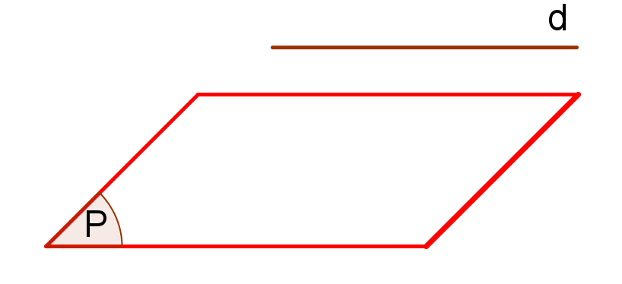
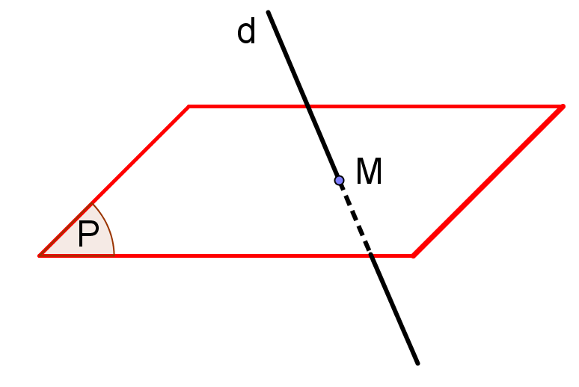
I. VỊ TRÍ TƯƠNG ĐỐI CỦA ĐƯỜNG THẲNG VÀ MẶT PHẲNG
Kí hiệu:
Trường hợp 1: d song song với (P) hay (P) song song với d
Kí hiệu:
Trường hợp 2: d và (P) cắt nhau tại điểm M
Trường hợp 3: d nằm trong (P) hay
(P) chứa d
Kí hiệu:

Slide 5
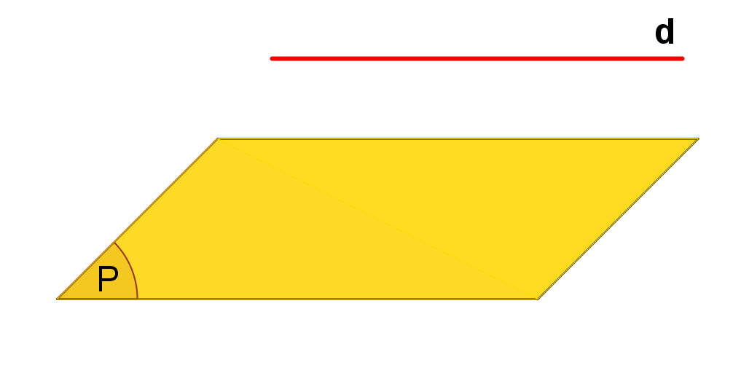
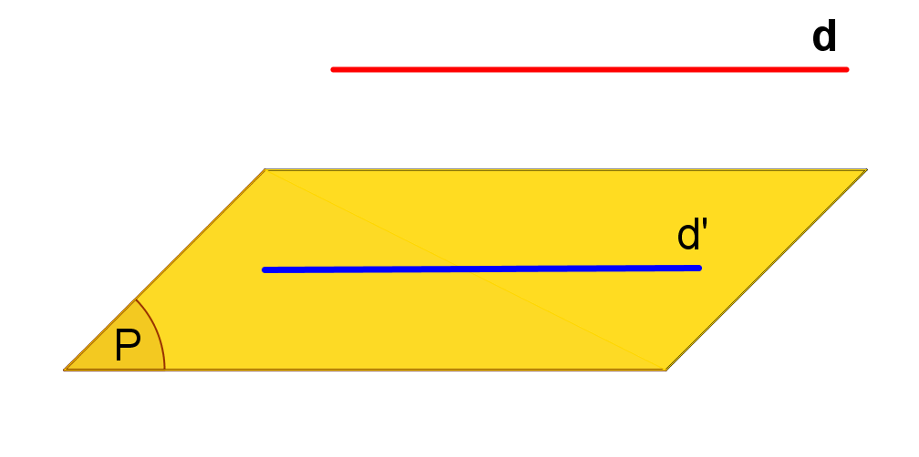
II. TÍNH CHẤT
Định lí 1:
Nếu đường thẳng d không nằm trong (P) và d song
song với đường thẳng d’ nằm trong (P) thì d song song với (P)

Slide 6
Áp dụng định lí 1: Để chứng minh đường thẳng song song với mặt phẳng, ta chứng minh đường thẳng đó song song với một đường thẳng bất kì nằm trong mặt phẳng.
Ví dụ 1:
Cho hình chóp S.ABCD có đáy ABCD là hình
bình hành. Gọi M, N lần lượt là trung điểm các cạnh AB và CD.
a. Chứng minh: MN//(SBC)
b. Gọi P là trung điểm cạnh SA. Chứng minh: SC//(MNP)
c. Gọi lần lượt là trọng tâm các tam giác SAB và SBC. Chứng minh:

Slide 7
Ví dụ 1:
S
Cho hình chóp S.ABCD có đáy ABCD là hình bình hành. Gọi M, N lần lượt là trung điểm các cạnh AB và CD.
a. Chứng minh: MN//(SBC)
P
b. Gọi P là trung điểm cạnh SA. Chứng minh: SC//(MNP)
c.Gọi lần lượt là trọng tâm các tam giác SAB và SBC. Chứng minh:
A
D
M
N
a.
B
Q
C

Slide 8
b.
Gọi
O trung điểm AC
S
P
c.
Gọi Q là trung điểm của BC
A
Ta có:
D
M
mà
O
N
B
Q
C

Slide 9
Định lí 2:
Cho đường thẳng a song song với mặt phẳng .
Nếu mặt phẳng chứa a và cắt theo giao tuyến b thì b song song với a.
a
b

Slide 10
Áp dụng định lí 2:Tìm giao tuyến của hai mặt phẳng và
chứa đường thẳng a //
Tìm một điểm chung của hai mặt phẳng
Giao tuyến đi qua điểm chung và song song với a
Ví dụ 2:
Cho tứ diện ABCD. Lấy M là điểm thuộc miền trong
của tam giác ABC. Gọi là mặt phẳng qua M và song song với các đường thẳng AB và CD. Mặt phẳng cắt các cạnh AC, BC, BD, AD lần lượt tại các điểm E, F, G, H.
Xác định giao tuyến của với (ABC)
Xác định giao tuyến của với (BCD) và với (ACD)

Slide 11
Ví dụ 2:
Cho tứ diện ABCD. Lấy M là điểm thuộc miền trong
của tam giác ABC. Gọi là mặt phẳng qua M và song song với các đường thẳng AB và CD. Mặt phẳng cắt các cạnh AC, BC, BD, AD lần lượt tại các điểm E, F, G, H.
Xác định giao tuyến của với (ABC)
Xác định giao tuyến của với (BCD)
và với (ACD)
A
E
a.
M
B
D
F
với EF đi qua M và EF//AB
C

Slide 12
Tứ giác EFGH là thiết diện tạo bởi và tứ diện ABCD
Tứ giác EFGH là hình bình hành
A
do EF//HG(//AB) và EH//FG (//CD)
b.
H
E
Với FG//CD
M
B
D
G
F
Với EH//CD
C

Slide 13
Ví dụ 3:
Cho hình chóp S.ABCD có đáy ABCD là một tứ giác lồi.
Gọi O là giao điểm của hai đường chéo AC và BD. Mặt phẳng
Vậy MN // PQ.
Do đó tứ giác MNPQ là hình thang.
đi qua O, song song với AB và SC. Mặt phẳng cắt các cạnh BC, AD, SA, SB lần lượt tại M, N, P, Q. Xác định hình tính tứ giác MNPQ.
S
(1)
P
Q
N
D
A
O
(2)
C
M
B

Slide 14
Củng cố
Câu hỏi 1
Câu hỏi 2
Câu hỏi 3
Câu hỏi 4
Câu hỏi 5

Slide 15
Câu 1:
Có bao nhiêu vị trí tương đối giữa đường thẳng và mặt phẳng ?
A.
1
B.
2
C.
3
D.
4

Slide 16
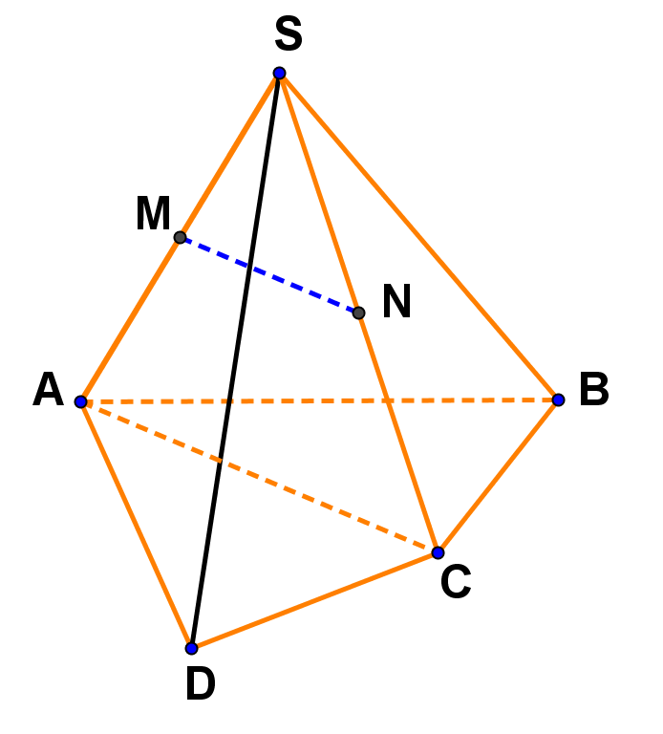
Câu 2:
Cho hình chóp tứ giác S.ABCD. Gọi M và N lần lượt là trung điểm của SA và SC. Khẳng định nào sau đây đúng ?
A.
MN // (ABCD)
B.
MN // (SAB)
C.
MN // (SCD)
D.
MN // (SBC)

Slide 17
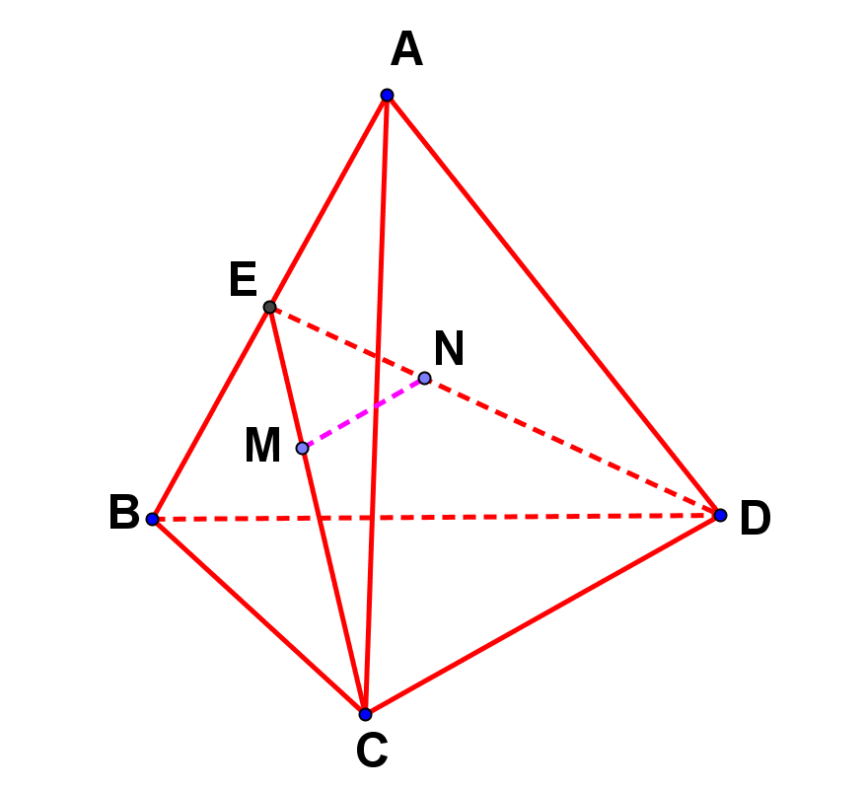
Câu 3:
Cho tứ diện ABCD. Gọi M, N lần lượt là trọng tâm của các tam giác ABC và ABD. Những khẳng định nào sau đây là đúng:
(1) MN // (BCD)
(2) MN // (ACD)
(3) MN // (ABD)
A.
chỉ có (1) đúng
B.
(2) và (3)
C.
(1) và (2)
D.
(1) và (3)

Slide 18
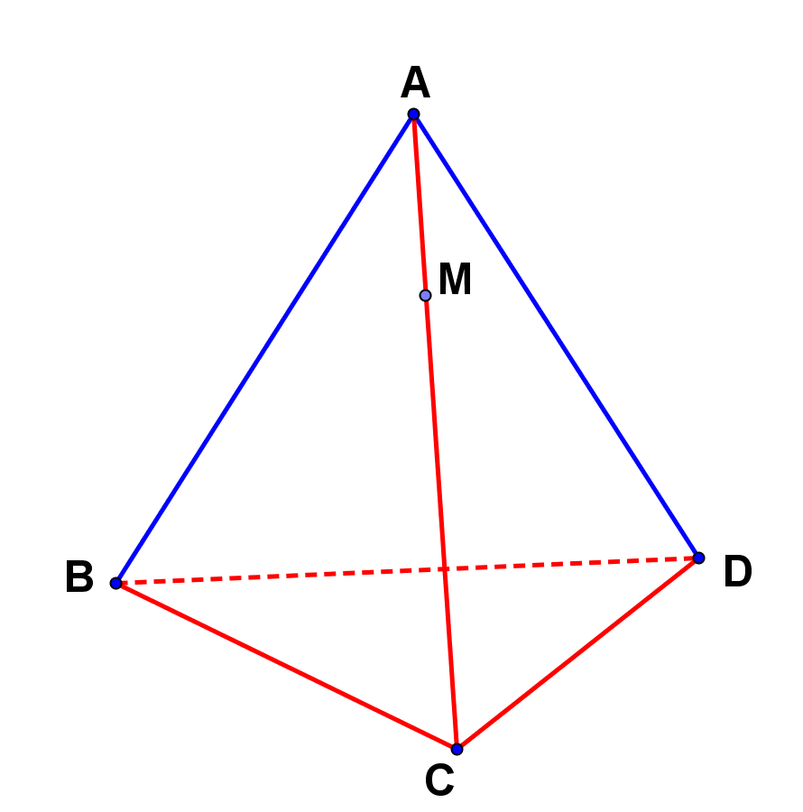
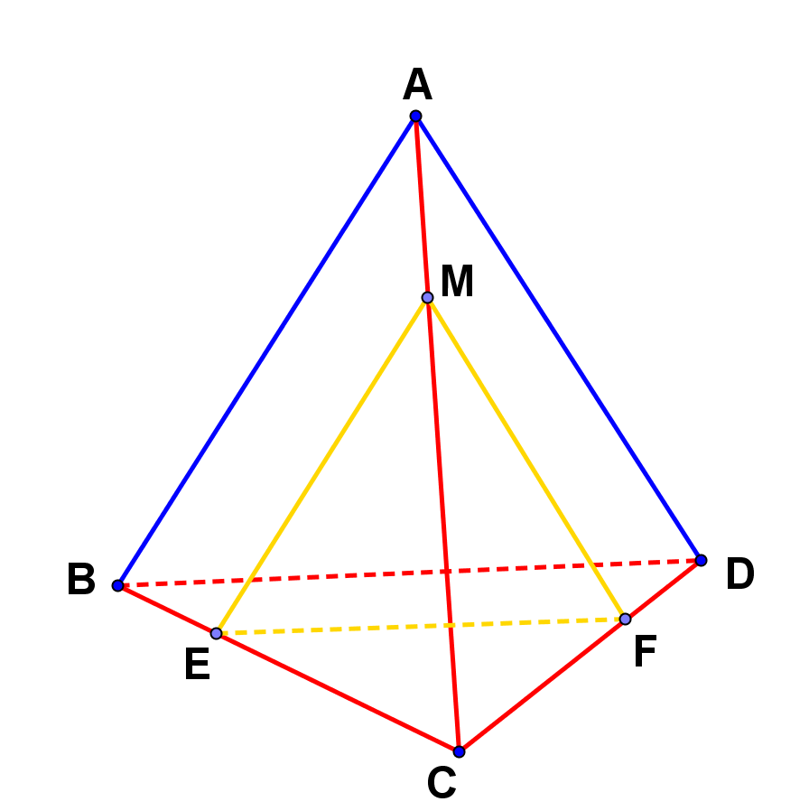
Câu 4:
Cho tứ diện ABCD, điểm M thuộc AC. Mặt phẳng đi qua M, song song với AB và AD. Thiết diện của với tứ diện ABCD là hình gì?
A.
Tam giác
B.
Hình bình hành
C.
Hình thoi
D.
Hình ngũ giác

Slide 19
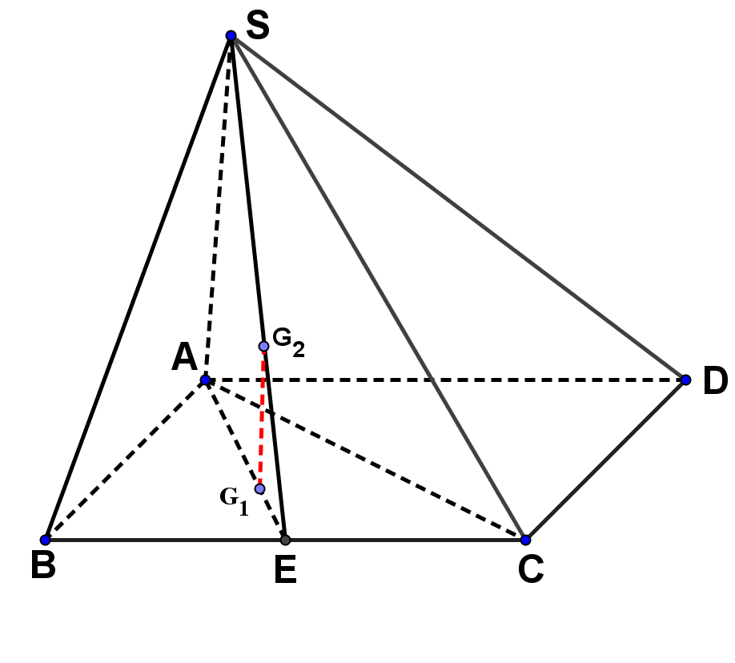
Câu 5:
Cho hình chóp S.ABCD có đáy ABCD là hình bình hành. Gọi lần lượt là trọng tâm của tam giác ABC và SBC. Trong các mệnh đề sau, mệnh đề nào sai ?
A.
B.
C.
và
SA không có điểm chung
D.
và
SA là hai đường thẳng chéo nhau

Slide 20
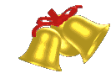
TIẾT HỌC ĐẾN ĐÂY LÀ KẾT THÚC
XIN CHÚC QUÝ THẦY CÔ VÀ CÁC EM HỌC SINH
MẠNH KHỎE, HẠNH PHÚC

